Slide 1

JDDC2020
融合图片信息和对话模式的GPT-2对话应用
哈尔滨工业大学（深圳）
智能计算中心
黄孝炜、赵晓雨、陈艺馨

Slide 2

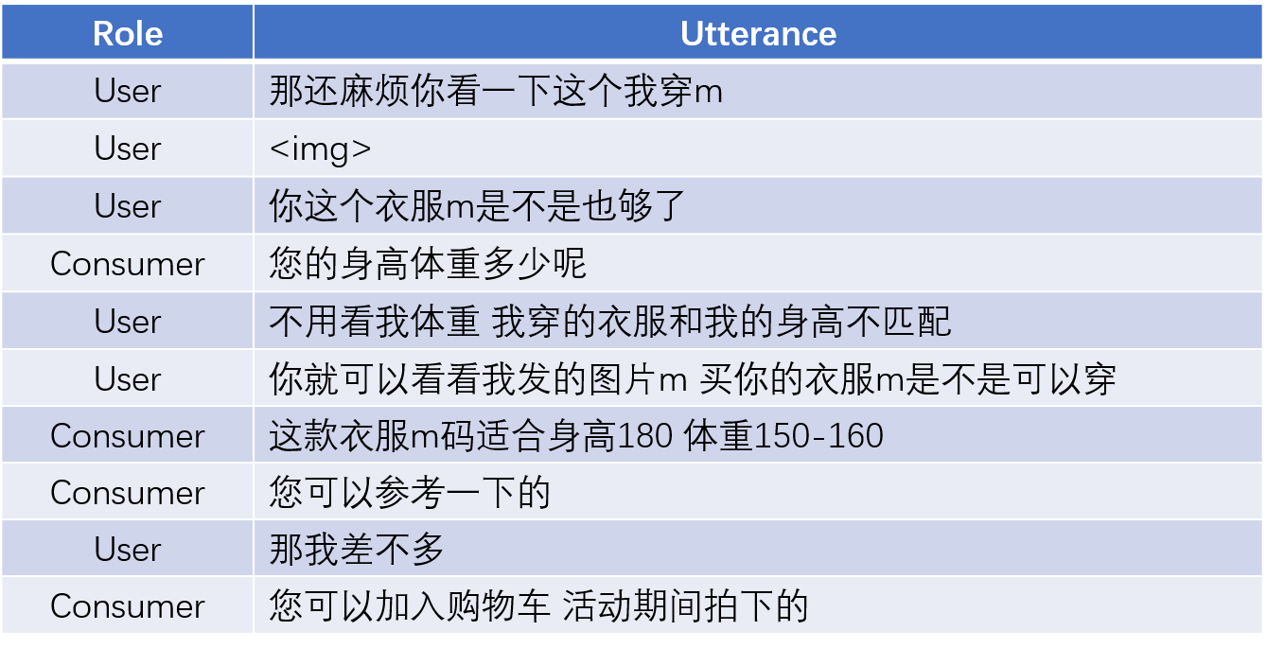
任务简介
在电商对话情景下，面对与用户的对话上下文、图片及背景知识库，要求生成有上下文逻辑、符合图片信息和知识库信息的回复。
图片种类包含手机截图、商品实物拍照等；知识库中每种商品由若干二元组<属性, 属性值 >构成；
所生成的对话回复需要流畅，并可以解决用户的问题；

Slide 3
方案简介
图片信息提取
候选答案生成
检索式、生成式
候选答案打分

Slide 4
图片信息提取
图像原始共58类：
[2454, 2197, 1067, 999, 939, 863, 797, 616, 544, 485, 458, 377, 376, 343, 296, 291, 280, 264, 263, 260, 217, 199, 170, 162, 161, 152, 149, 147, 133, 130, 125, 124, 119, 107, 92, 67, 65, 60, 54, 54, 39, 31, 31, 28, 22, 19, 17, 16, 14, 14, 12, 11, 11, 10, 8, 4, 3, 1]
1、长尾效应很明显；
2、类间距离太近、类内距离太远，例如：商品局部实拍（污损）、商品局部实拍 （咨询）、商品局部实拍（错漏发）

Slide 5
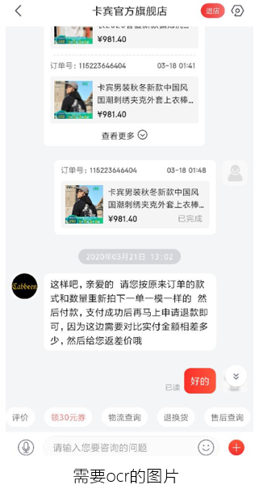
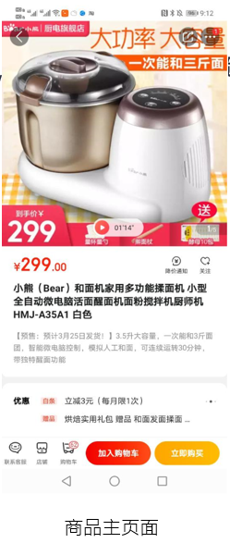
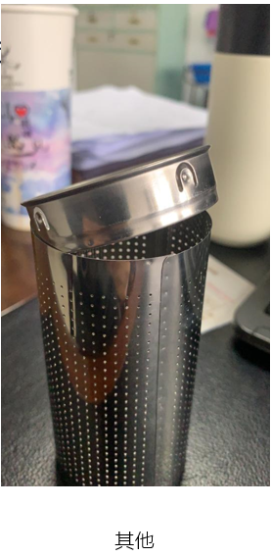
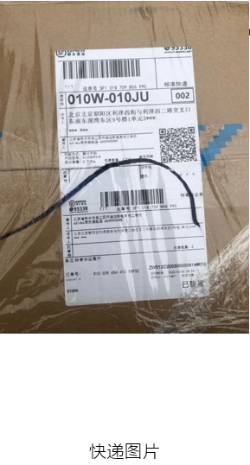
图片信息提取
图像分类：需要进行OCR的图片，快递信息，商品页面截图，其他。

Slide 6
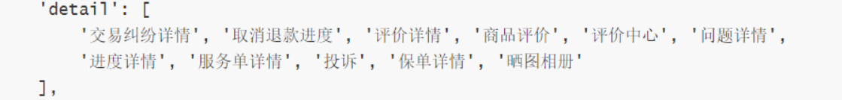
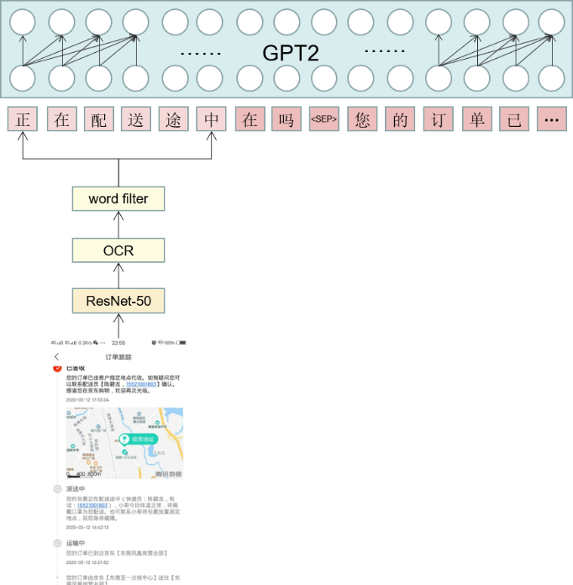
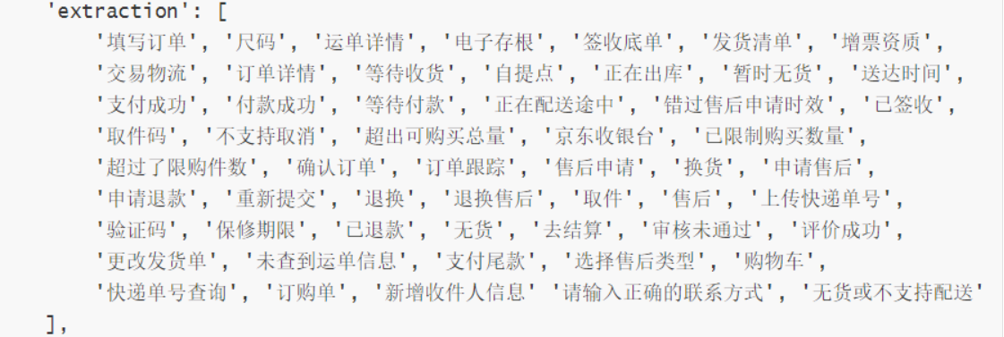
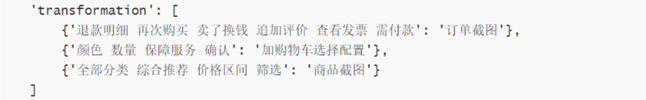
图片信息提取
图像分类：需要进行OCR的图片，快递信息，商品页面截图，其他。
OCR的结果进行分类：detail，combination（ocr的结果包含以下文字时全部保留），extraction（ocr的结果只保留以下文字），transformation（ ocr的结果包含以下文字时进行转换）、other（保留tf-idf较高的字段）;

Slide 7
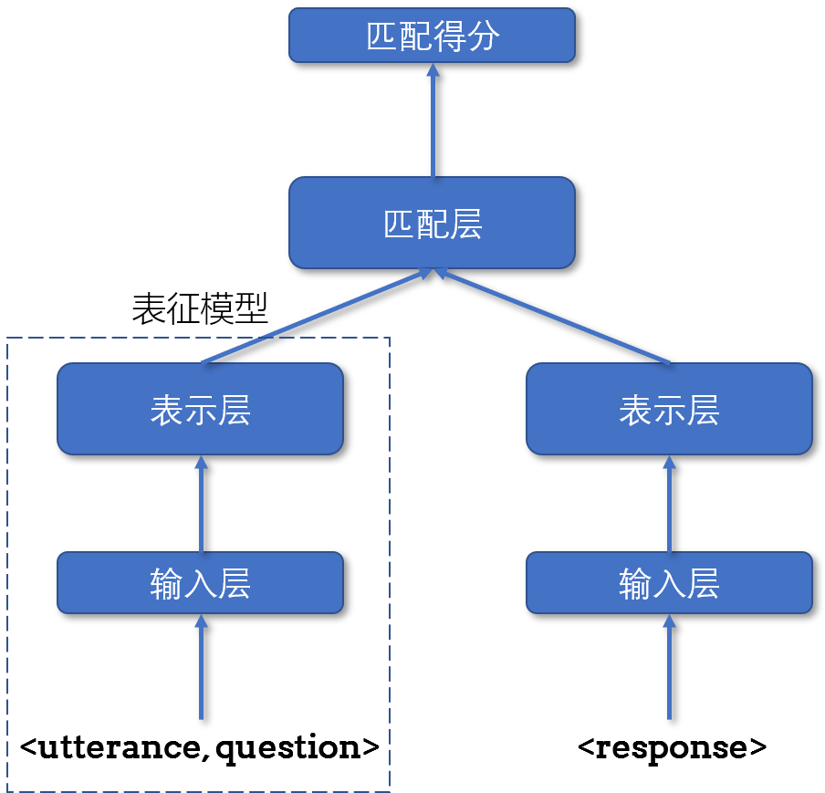
候选答案生成
表征：
1）tf-idf：
词向量加权得到句子的向量表示；
检索式：
寻找最相似的<utterance, question>的回复视为当前问题的回复。
2）DSSM：
使用DSSM双塔结构得到句子的向量表示；
召回：knn（faiss）
检索式方案 | bleu
tf-idf | 0.0259
dssm | 0.0312

Slide 8
候选答案生成
探索过的方案：
1、标准回复；
2、1：1负采样后，再采样比较相似却不正确的负样本；

Slide 9
候选答案生成
生成式：GPT2作为语言模型，在给定图片信息和文本信息的条件下，对文本信息的概率分布进行建模；同时模型上探索若干对话任务上的对话模式信息：
说话人信息（token type）：对属于同一对话角色的对话进行标记。（在对话中我们可以知道每一句话分别是谁说的）
轮次信息（turn type）：对属于同一对话轮次的的对话进行标记。（在对话中我们可以知道每一个回答对应的是哪一个问题）

Slide 10
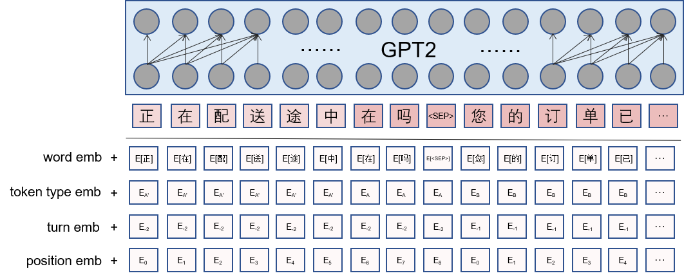
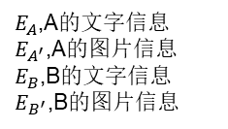
候选答案生成
仅对文本信息建模
$E_{A}$,A的文字信息
$E_{A^{′}}$,A的图片信息
$E_{B}$,B的文字信息
$E_{B^{′}}$,B的图片信息
生成方案 | bleu
gpt2 | 0.1330
gpt2 + token type | 0.1357
gpt2 + turn type | 0.1347
gpt2 + token type + turn type | 0.1363
Trick：special token
#E-s(number), <url>, <img>, coupon

Slide 11
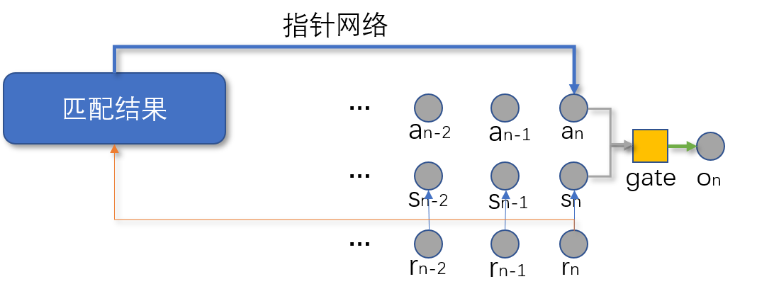
候选答案生成
探索过的方案：
1、使用指针网络结合检索内容；
2、kb信息：ProductId客服一致性；Slot-value pair知识库信息；

Slide 12
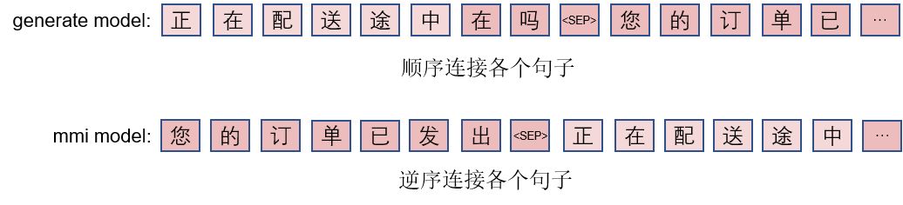
候选答案打分
最大互信息（mmi）模型：p(query|response)来衡量回复中新增信息的丰富程度（单调的回复与许多问题都相关）。
DialoGPT: Large-Scale Generative Pre-training for Conversational Response Generation
方法 | bleu | 人工评分（任务完成率）
gpt2 | 0.1363
gpt2 + mmi | 0.1508 | 0.42

Slide 13

候选答案打分
探索过的方案：
1、训练一个问答对匹配模型进行打分；

Slide 14
总结与展望
总结：
验证了对话模式能有效提高对话任务效果；
验证了图片的ocr结果能有效提高对话任务效果；
未来工作：
如何将图片信息更好地融入模型
如何有效利用背景知识
除了mmi模型，如何得到一个更好的打分模型

Slide 15
JDDC2020
感谢观看

